Slide 1
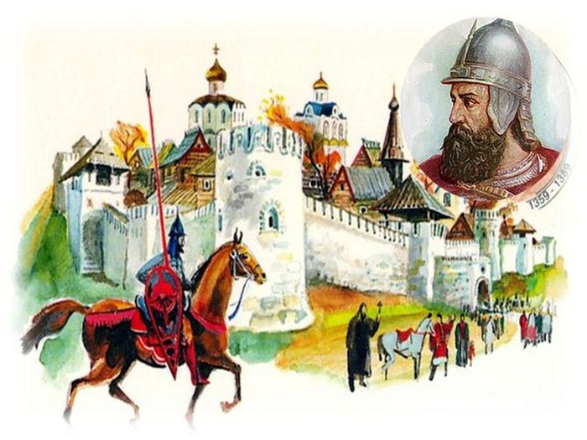
ВСЕМИРНАЯИСТОРИЯ
7
класс
Тема:
Процесс централизации русских княжеств.

Slide 2
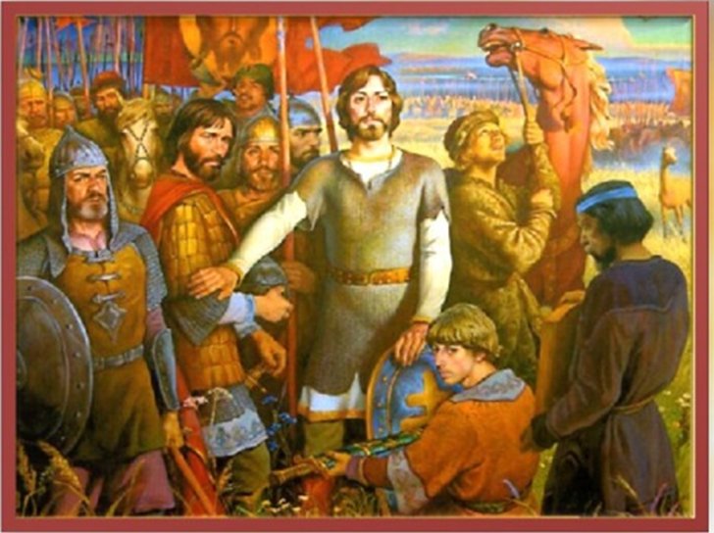
ПЛАН УРОКА
Факторы централизации.
Объединение русских земель.
Куликовская битва.
Победы Амира Темура над Золотой Ордой.
Завершение централизации Руси.

Slide 3
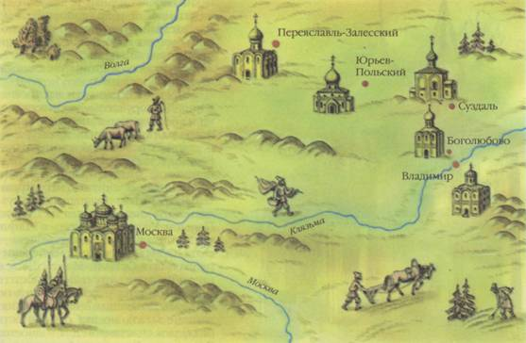
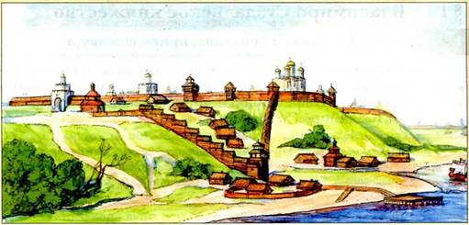
ВОССТАНОВЛЕНИЕ СТРАНЫ ПОСЛЕ МОНГОЛЬСКОГО НАШЕСТВИЯ
После монгольского нашествия наиболее интенсивно процесс восстановления и развития экономики Руси шел на северо-востоке Руси в землях Владимиро-Суздальского княжества.

Slide 4
ЭКОНОМИЧЕСКИЕ ПРЕДПОСЫЛКИ ЦЕНТРАЛИЗАЦИИ в XIII –XIV вв.
НАБЛЮДАЕТСЯ РОСТ НАСЕЛЕНИЯ В МЕЖДУРЕЧЬЕ ОКИ И ВОЛГИ. ЭТИ ТЕРРИТОРИИ НАХОДИЛИСЬ ДАЛЕКО ОТ ОЧАГОВ МОНГОЛЬСКОЙ АГРЕССИИ.
ШЕЛ ПРИТОК НАСЕЛЕНИЯ С ЮГА, ГДЕ БЫЛА ПОСТОЯННАЯ ОПАСНОСТЬ.
В С/Х УВЕЛИЧИЛИСЬ ПАХОТНЫЕ ЗЕМЛИ, СОВЕРШЕНСТВОВАЛИСЬ ПРИЕМЫ ОБРАБОТКИ ПОЧВЫ, ШИРОКО РАСПРОСТРАНЯЛОСЬ ТРЕХПОЛЬЕ, ШИРЕ СТАЛИ ПРИМЕНЯТЬ МЕТАЛЛИЧЕСКИЕ ОРУДИЯ ТРУДА – СОХА, ПЛУГ.
ЗНАЧИТЕЛЬНОЕ РАЗВИТИЕ ПОЛУЧИЛИ НОВЫЕ ГОРОДСКИЕ ЦЕНТРЫ: ТВЕРЬ, НИЖНИЙ НОВГОРОД, МОСКВА, КОЛОМНА, КОСТРОМА. БОЛЬШИХ УСПЕХОВ ДОСТИГЛО РЕМЕСЛО. ГОРОДА СТАНОВИЛИСЬ ЦЕНТРАМИ ВНУТРЕННЕЙ И ВНЕШНЕЙ ТОРГОВЛИ. УКРЕПЛЯЮТСЯ ХОЗЯЙСТВЕННЫЕ СВЯЗИ.

Slide 5
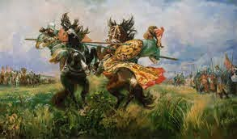
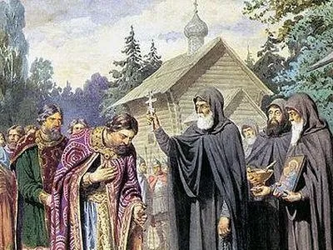
ФАКТОРЫ ЦЕНТРАЛИЗАЦИИ ГОСУДАРСТВА
На Руси было велико стремление к освобождению от ордынского ига, к обретению полной независимости. Борьба за объединение слилась с борьбой против Орды.
Наличие единой церковной организации, общей веры – православия, языка, исторической памяти народа, хранившего воспоминания об утраченном единстве Земли Русской способствовало централизации государства.

Slide 6
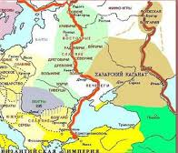
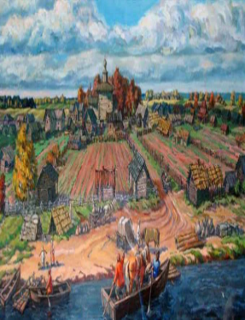
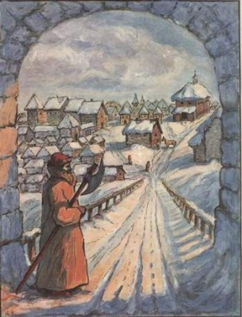
ВОЗВЫШЕНИЕ ТВЕРИ
ПРИЧИНЫ ВОЗВЫШЕНИЯ
ТВЕРЬ КОНТРОЛИРОВАЛА СЕВЕРНУЮ ЧАСТЬ ВОЛЖСКОГО ПУТИ
ТВЕРЬ УДАЛЕНА ОТ ОРДЫ. ТВЕРЬ-ЦЕНТР ПРИТОКА БЕЖЕНЦЕВ
В ТВЕРИ ПОЯВИЛИСЬ ХОРОШО УКРЕПЛЕННЫЕ КРЕПОСТИ
Верховная власть над русскими землями в условиях зависимости от Золотой Орды формально принадлежала великому князю Владимирскому. Для подтверждения своих прав на власть великие князья посещали Золотую Орду, где им выдавались ярлыки на княжение.
В конце XIII- начале XIV вв. ярлыком на великое княжение владимирское владели тверские князья, так как Тверь была наиболее сильным княжеством того времени.

Slide 7
УСИЛЕНИЕ МОСКОВСКОГО КНЯЖЕСТВА
МОСКВА НАХОДИЛАСЬ НА ПЕРЕСЕЧЕНИИ ВОДНЫХ ПУТЕЙ. МОСКВА ЯВЛЯЛАСЬ
ЦЕНТРОМ РАЗВИТОГО РЕМЕСЛА И СЕЛЬСКОХОЗЯЙСТВЕННОГО ПРОИЗВОДСТВА
МОСКОВСКИЕ КНЯЗЬЯ ПРИНАДЛЕЖАЛИ К ВЛАДИМИРСКОЙ КНЯЖЕСКОЙ ДИНАСТИИ, ИМЕВШЕЙ БОЛЬШУЮ ВЛАСТЬ.
В МОСКВУ ИЗ ВЛАДИМИРА ПЕРЕЕХАЛ ГЛАВА ПРАВОСЛАВНОЙ ЦЕРКВИ МИТРОПОЛИТ – МОСКВА СТАЛА ЦЕНТРОМ ПРАВОСЛАВНОЙ ЦЕРКВИ
ЗЕМЛИ МОСКВЫ ИМЕЛИ ВЫГОДНОЕ ГЕОГРАФИЧЕСКОЕ ПОЛОЖЕНИЕ И БЫЛИ
УДАЛЕНЫ ОТ ГРАНИЦ, НА КОТОРЫХ ХОЗЯЙНИЧАЛИ ЗАХВАТЧИКИ; МОСКВА ПОЧТИ НЕ ПОДВЕРГАЛАСЬ НАБЕГАМ. ЭТО ПРИВЛЕКАЛО ПЕРЕСЕЛЕНЦЕВ.

Slide 8
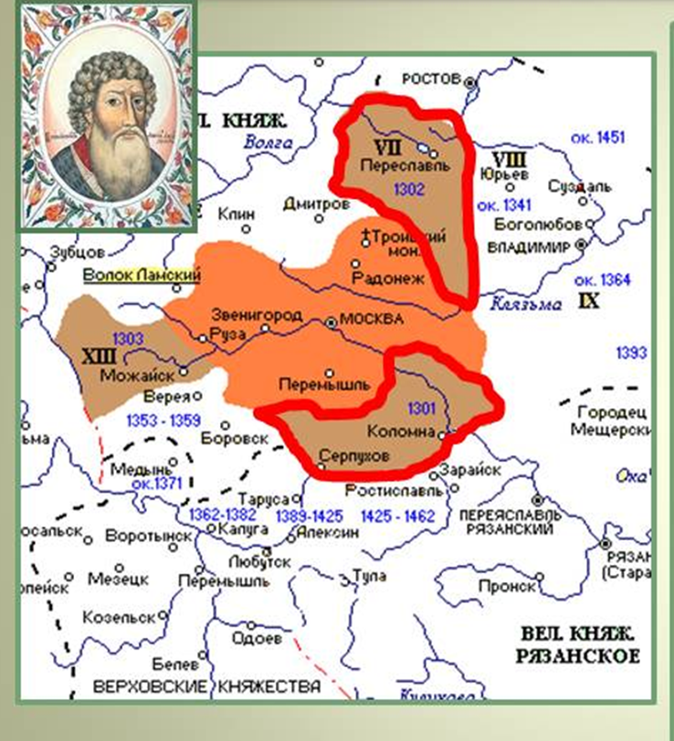
ОСНОВАНИЕ ДИНАСТИИ МОСКОВСКИХ КНЯЗЕЙ
В 1263 г. Москва получила самостоятельность. В Москве утвердился младший из сыновей Александра Невского — Даниил (1263 — 1303 гг.), который стал родоначальником московского княжеского дома.
При нем в состав земель были включены Коломна, Переславль, Можайск. Московское княжество охватило все течение Москвы-реки. Территория княжества увеличилась в три раза.

Slide 9

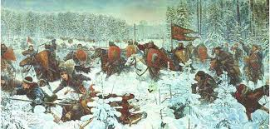
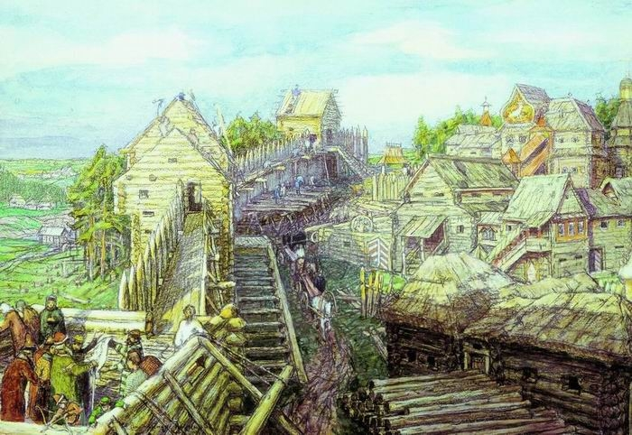
СХВАТКА МОСКВЫ И ТВЕРИ
ПРОТИВОСТОЯНИЕ
ПРОТИВОСТОЯНИЕ ТВЕРИ И МОСКВЫ СОПРОВОЖДАЛОСЬ КРОВОПРОЛИТИЕМ,ТАЙНЫМИ ЗАГОВОРАМИ, ОБРАЩЕНИЕМ В ОРДУ ЗА ПОМОЩЬЮ.
МОСКОВСКИЕ КНЯЗЬЯ ИСПОЛЬЗОВАЛИ ЛЮБЫЕ СРЕДСТВА ДЛЯ РАСШИРЕНИЯ СВОИХ ВЛАДЕНИЙ
(ПОДКУП, ОБМАН, НАСИЛИЕ, ПРЕДАТЕЛЬСТВО)

Slide 10
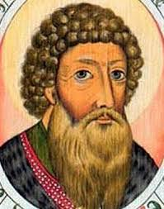
ПРАВЛЕНИЕ ИВАНА КАЛИТЫ
В 1325 году власть в Московском княжестве перешла к Ивану Данииловичу Калите. Свое прозвище он получил благодаря накопленному богатству («калита» – кошелек).
В правление Ивана Калиты Московское княжество стало сильнейшим на Руси.
Калита для укрепления своей власти и государства:
заручился поддержкой церкви (1326 митрополит Петр перенес резиденцию в Москву);
установил хорошие отношения с золотоордынским ханом и ловко использовал его власть в своих интересах;
Установил контроль над Ростовской, Белозерской и Ярославской землями.

Slide 11
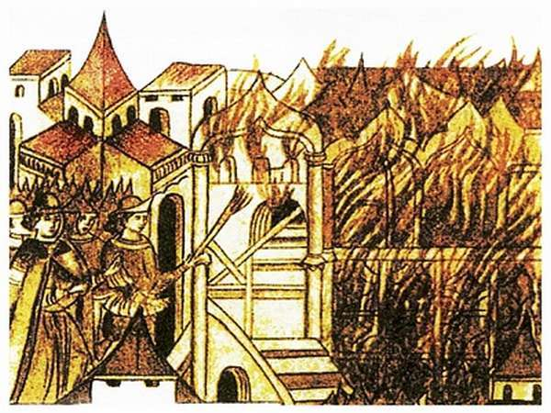
ВОССТАНИЕ В ТВЕРИ
Иван Калита пытался столкнуть Тверское княжество с Ордой.
В 1327 г. население Твери восстало против сборщика налогов Чолхана. Возмущенные поборами и насилием жители Твери перебили монгол.
Иван Калита явился в Тверь с монгольским войском и подавил восстание. Иван Калита разорил Тверь и в награду получил от хана Золотой Орды ярлык на великое княжение.

Slide 12
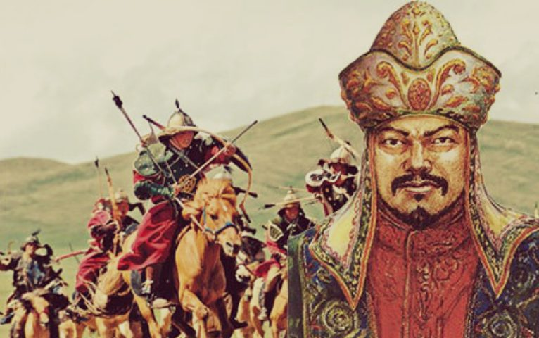
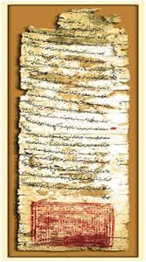
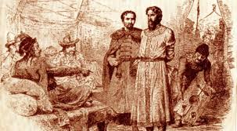
ВЗАИМООТНОШЕНИЯ МОСКВЫ И ЗОЛОТОЙ ОРДЫ
Иван Данилович, проявляя незаурядные дипломатические способности, уговорил хана на неслыханное соглашение: Хан Золотой Орды поручил Ивану сбор податей с населения в обмен на обещание не устраивать набеги и не присылать баскаков. Обе стороны сдержали свои обещания, монголы перестали грабить русские земли, опасаясь, а Калита в полном объеме выплачивал установленные подати.
Сорок лет тишины было дано русской земле Иваном Даниловичем. Вплоть до 1368 года на Московские земли не было сделано ни одного набега.

Slide 13
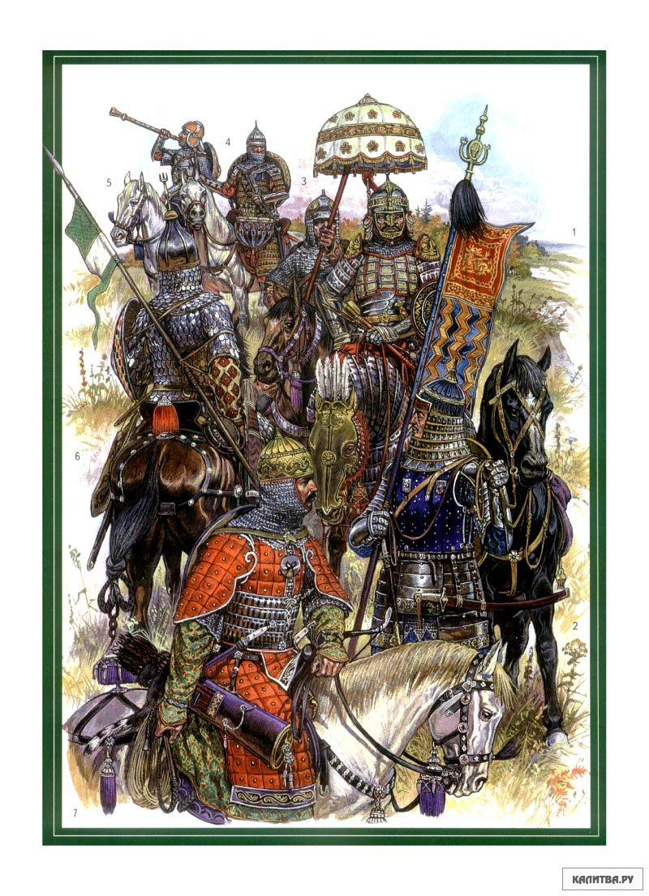
КРИЗИС ЗОЛОТОЙ ОРДЫ
С 1360-х гг. в Золотой Орде происходил кризис— за двадцать лет сменилось более двадцати ханов.
Династический кризис способствовал политическому и военному ослаблению Орды.

Slide 14
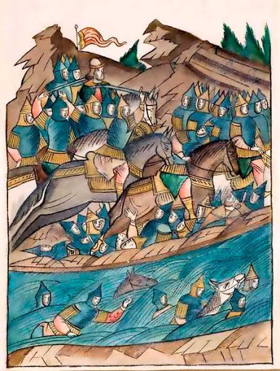
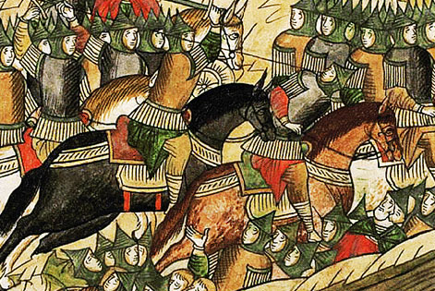
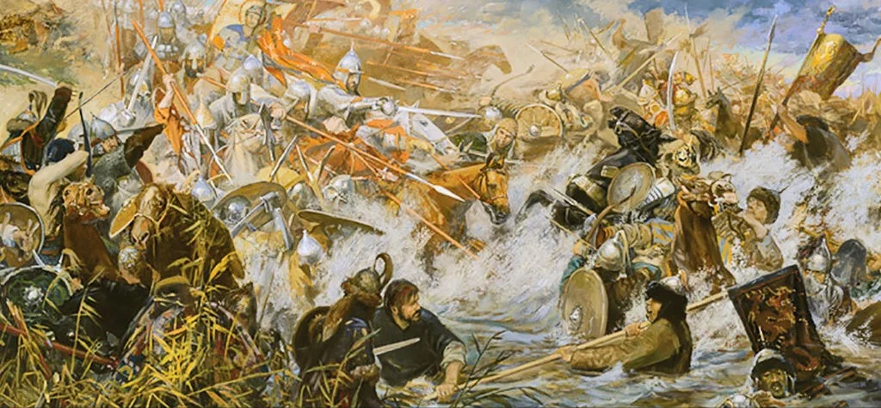
ПЕРВАЯ ПОБЕДА В БОРЬБЕ С ЗОЛОТОЙ ОРДОЙ
Московский князь Дмитрий Иванович (1359-1389 гг.) продолжил политику укрепления Московского княжества. В 1362 году получил ярлык на великое княжение.
В 1367 - 1368 гг. Дмитрий начал постройку в Москве белокаменного Кремля. Москва стала оплотом всех русских сил в борьбе с Золотой Ордой ее поддержал весь русский народ.
В 1378 г. в битве на реке Вожа Дмитрий одержал первую победу в борьбе с монголами.

Slide 15
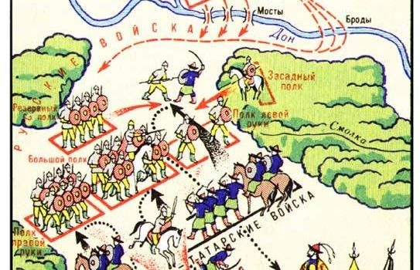
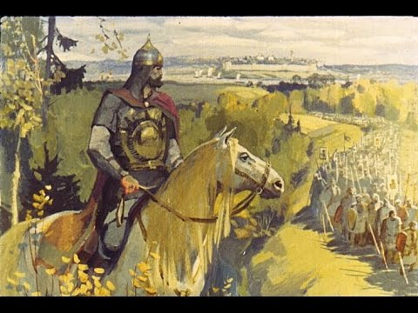
КУЛИКОВСКАЯ БИТВА
В сентябре 1380 г. войска князя Дмитрия на Куликовом поле в верховьях Дона разбили темника Мамая и его союзников- генуэзцев. За личную храбрость и полководческие заслуги Дмитрий получил прозвище Донской.
На Куликовом поле Орда потерпела первое крупное поражение.
Куликовская битва показала мощь и силу Москвы как политического и экономического центра, организатора борьбы за свержение власти Золотой Орды. В Орде окончательно признали политическое главенство Москвы среди остальных земель.

Slide 16
ЗНАЧЕНИЕ КУЛИКОВСКОЙ БИТВЫ
НА КУЛИКОВОМ ПОЛЕ ЗОЛОТАЯ ОРДА ПОТЕРПЕЛА ПЕРВОЕ КРУПНОЕ ПОРАЖЕНИЕ, БЫЛА ЗНАЧИТЕЛЬНО ОСЛАБЛЕНА МОЩЬ ОРДЫ.
КУЛИКОВСКАЯ БИТВА ПОКАЗАЛА МОЩЬ И СИЛУ МОСКВЫ КАК ПОЛИТИЧЕСКОГО И ЭКОНОМИЧЕСКОГО ЦЕНТРА-ОРГАНИЗАТОРА БОРЬБЫ ЗА СВЕРЖЕНИЕ ЗОЛОТООРДЫНСКОГО ИГА И ОБЪЕДИНЕНИЕ РУССКИХ ЗЕМЕЛЬ
В ОРДЕ БЫЛО ОКОНЧАТЕЛЬНО ПРИЗНАНО ПОЛИТИЧЕСКОЕ ГЛАВЕНСТВО МОСКВЫ СРЕДИ ОСТАЛЬНЫХ РУССКИХ ЗЕМЕЛЬ.

Slide 17
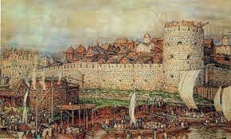
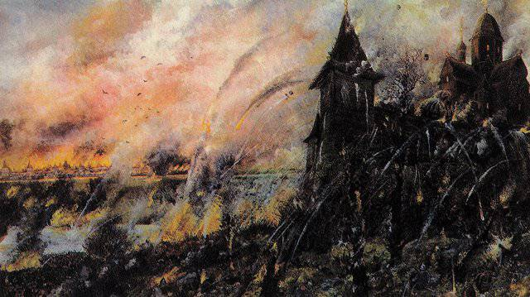
РАЗГРОМ МОСКВЫ ТОХТАМЫШЕМ
В 1382 г. воспользовавшись помощью рязанского князя Олега Тохтамыш со своей напал на Москву. Еще до прихода монгол Дмитрий выехал из столицы на север, чтобы собрать новое ополчение. Москвичи смогли отбить два штурма врага. Понимая, что штурмом город не взять, и опасаясь похода Дмитрия Донского с войском, Тохтамыш заявил москвичам, что пришел воевать против князя, а не грабить город. Обманом ворвавшись в Москву, он подверг город жестокому разгрому. Москва вновь была обязана платить дань хану.

Slide 18
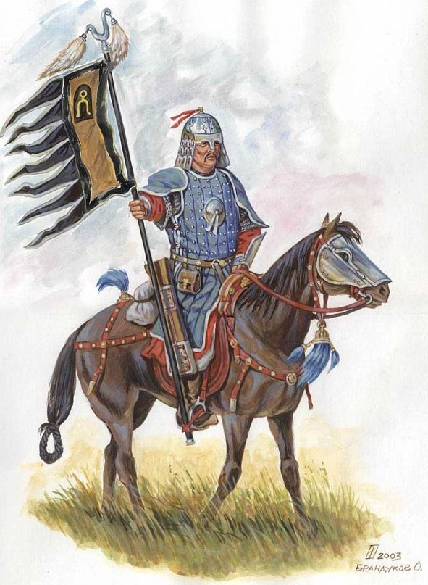
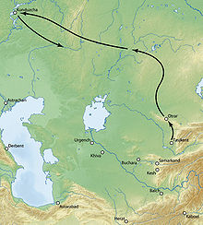
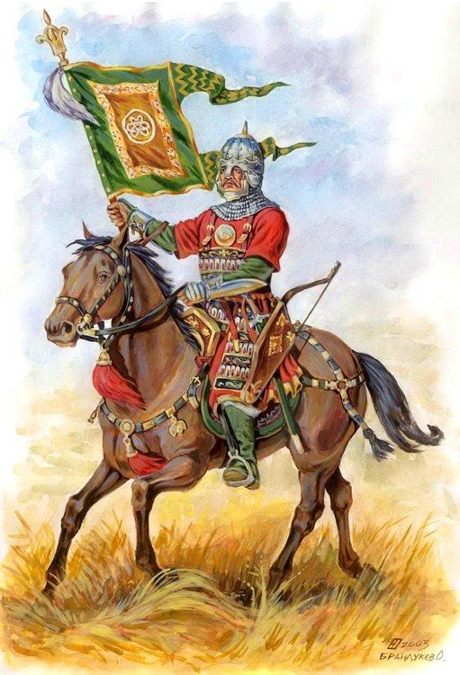
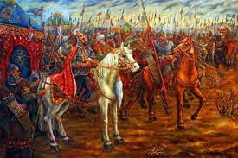
ПОБЕДЫ АМИРА ТЕМУРА НАД ЗОЛОТОЙ ОРДОЙ
Битва при Кундузче (Кондурче) — крупное сражение, состоявшееся 18 июня 1391 года между войсками Тимура и золотоордынской армией хана Тохтамыша на берегу реки Кундузча.
Сражение завершилось полным разгромом Тохтамыша и его бегством за Волгу, а затем в Литву. Но к тому моменту противостояние еще не завершилось. Это событие было началом конца Золотой Орды.

Slide 19
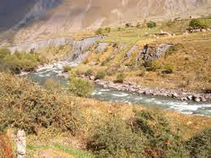
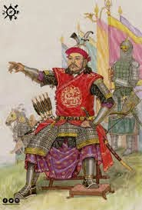
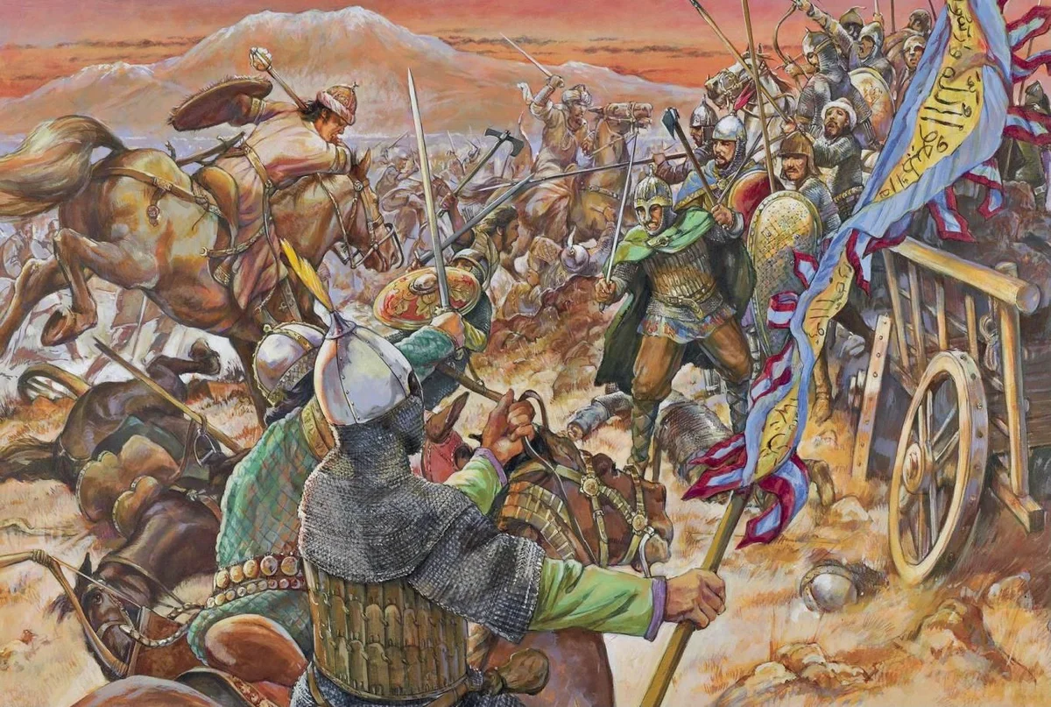
БИТВА НА РЕКЕ ТЕРЕК
Битва на Тереке — крупное сражение, состоявшееся 15 апреля 1395 года между войсками эмира Тимура и золотоордынской армией хана Тохтамыша. Грандиозное по масштабам сражение завершилось полным разгромом ордынцев была разрушена их столица город Сарай-Берке. Это усилило надежды русских князей на скорое освобождение от ига Золотой Орды.
Однако вскоре на Руси распространилась тревожная весть: в ее пределы вступила армия правителя Востока. Во всех церквях молились «за спасение Руси от нашествия Тамерлана».
Вскоре Темур повернул назад: обострившаяся в Центральной Азии ситуация вынудила его вернуться назад.

Slide 20
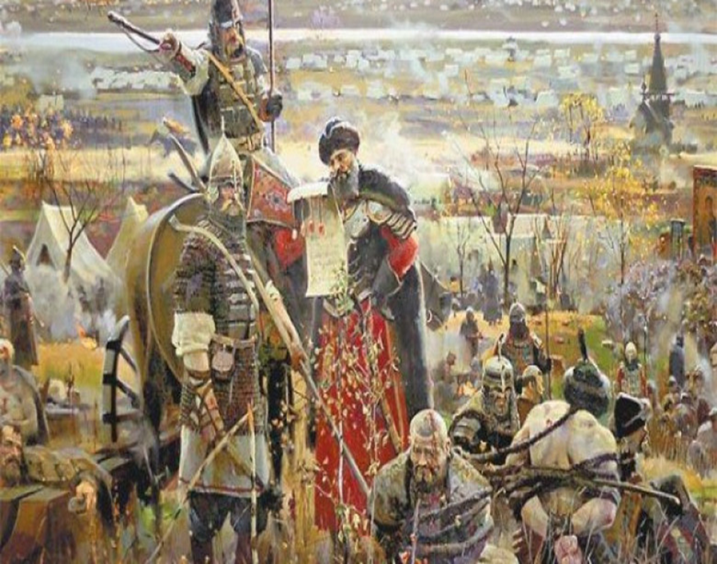
РУСЬ ОТКАЗЫВАЕТСЯ ПОДЧИНЯТЬСЯ ОРДЕ
В 1478 году Иван III в присутствии московских бояр и ордынских послов разорвал и растоптал договор с Ордой, заявив, что больше не будет подчиняться хану и платить дань. Ханских послов выгнали из Москвы.
Золотоордынский хан Ахмат решил воевать с непокорной Москвой. Летом 1480 года он с большим войском подошел к реке Угре, впадавшей в Оку недалеко от Калуги. Польско-литовский король Казимир IV обещал помочь Ахмату и стал тоже готовиться к походу на Москву.

Slide 21
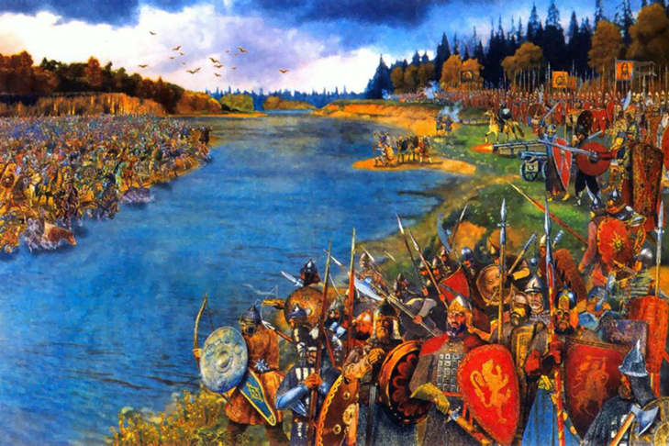
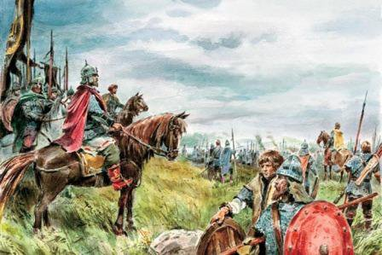
ОСВОБОЖДЕНИЕ РУСИ ОТ МОНГОЛЬСКОГО ИГА
Иван III поставил свои полки на противоположном берегу Угры, преградив монголам путь к Москве. Много раз монгольские всадники пытались переправиться через реку, но русские встречали их дождем стрел и огнем пушек. Четыре дня продолжался бой на Угре. Потеряв изрядное число своих воинов, Ахмат отказался от переправы.
Ахмат получил известие, что отряды русских, посланные на судах по Волге Иваном III, напали на территорию Золотой Орды. Ахмат ушел со своим войском на Волгу. Вскоре он был убит своими соперниками.
В1480 г. было окончательно свергнуто монгольское иго, продолжавшееся 240 лет.

Slide 22
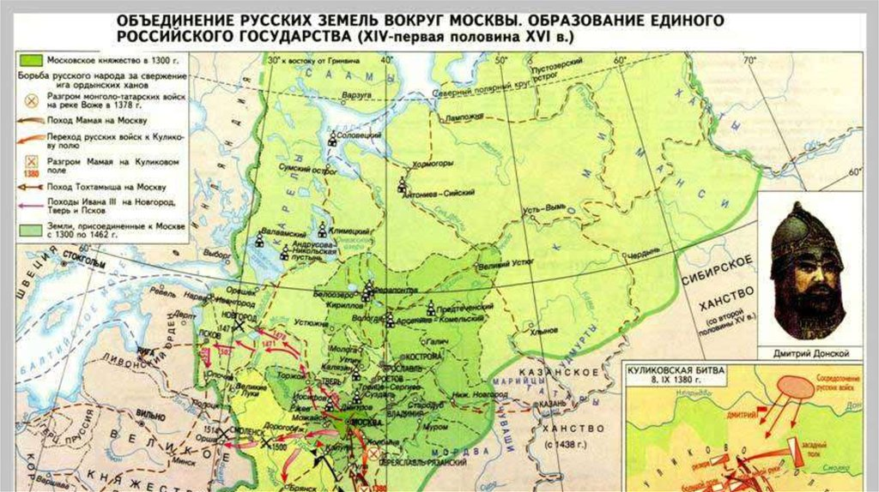
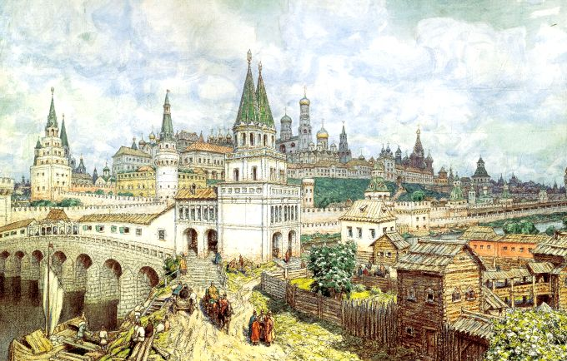
ЗАВЕРШЕНИЕ ПРОЦЕССА ЦЕНТРАЛИЗАЦИИ
После освобождения Руси от власти монгол в состав Московского государства вошли княжества, которые остались самостоятельными. Образовалась крупнейшая страна, которая с конца XV века стала называться Россией. Образование централизованного государства обеспечивало безопасность страны от внешних захватчиков, прекратились междоусобные войны, ускорилось развитие хозяйства и культуры.

Slide 23
САМОСТОЯТЕЛЬНАЯ РАБОТА
1. Прочитать §31 стр. 112-113.
2. Ответить устно на вопросы параграфа.
3. Записать в тетрадях
Три самых важных события:
Три самых важных имени:
Три самых важных качества.
4. Составить синквейн по теме: Битва на
Куликовом поле.

